Slide 1
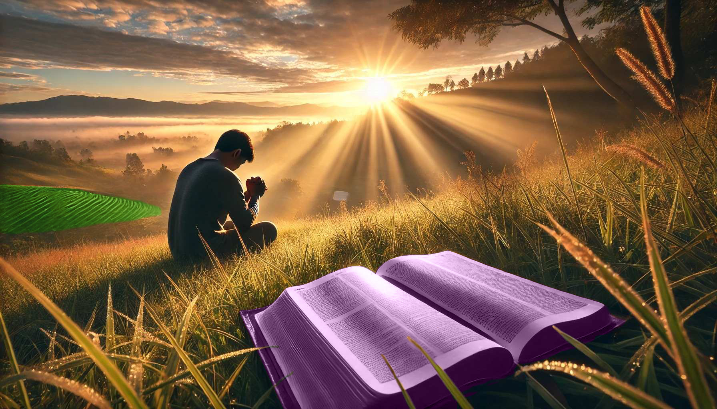
ВЕРА
Lección 8 para el 23 de mayo de 2026

Slide 2
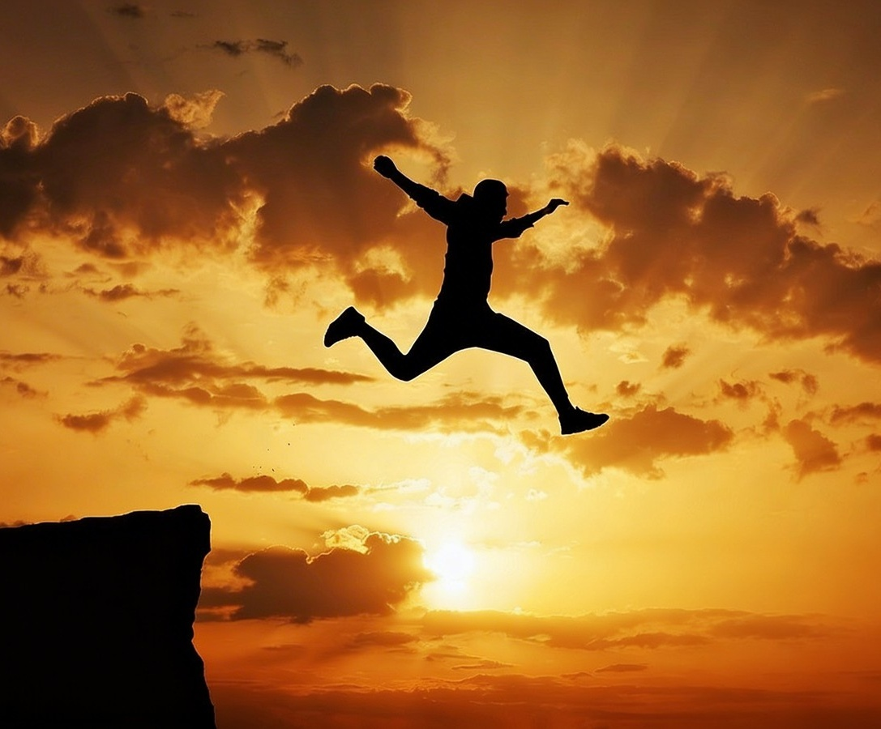
„А верата е увереност во она на што се надеваме и увереност во она што не го гледаме.“ (Евреите 11:1)

Slide 3
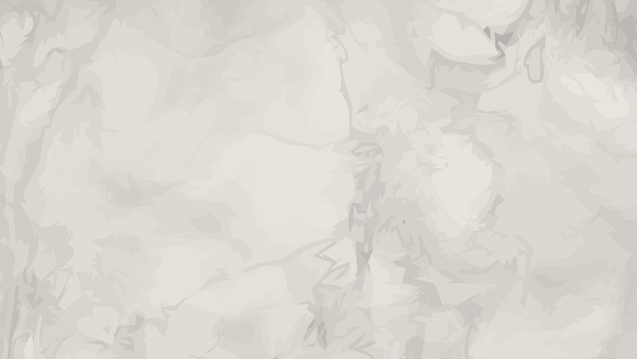
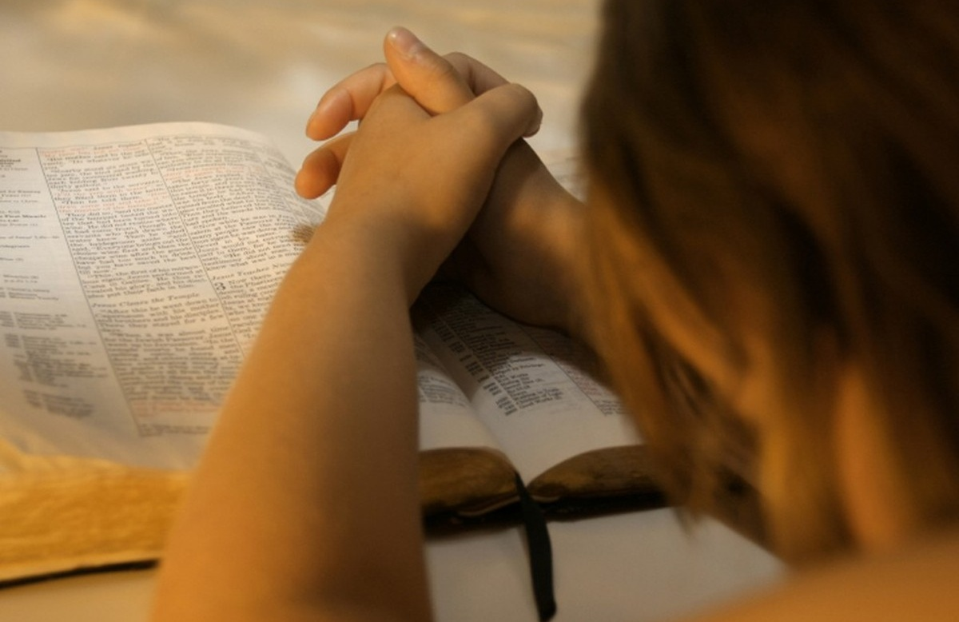
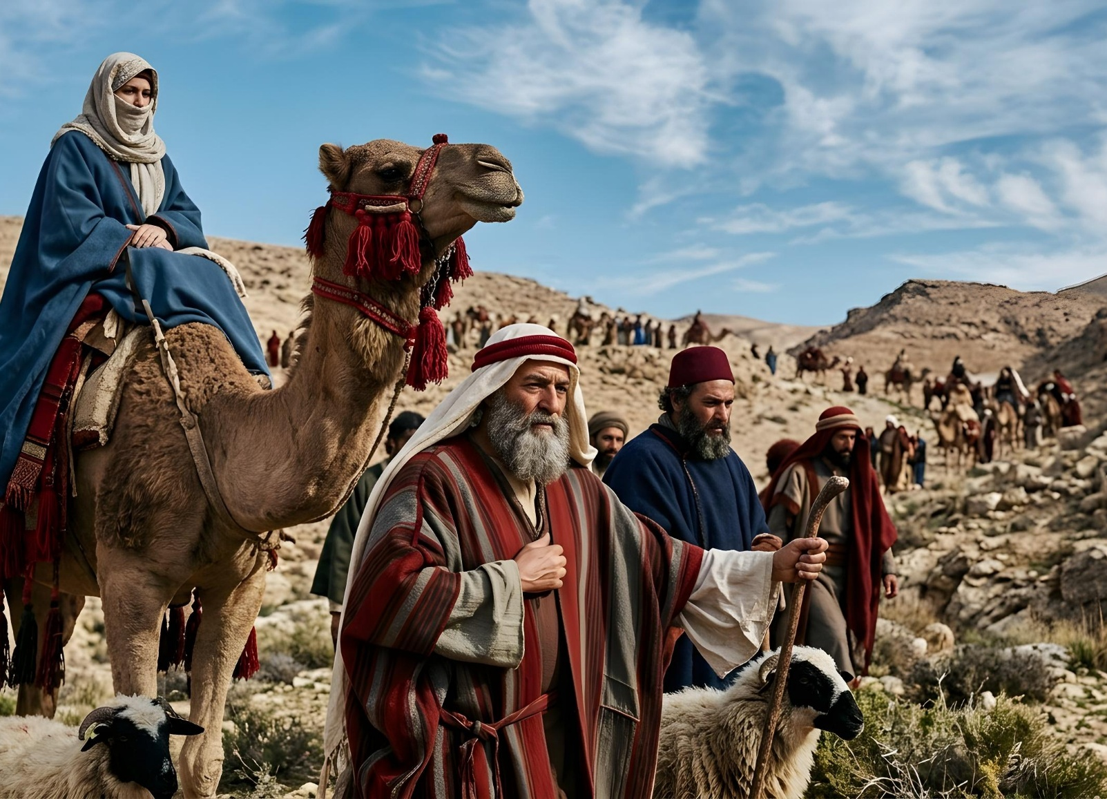
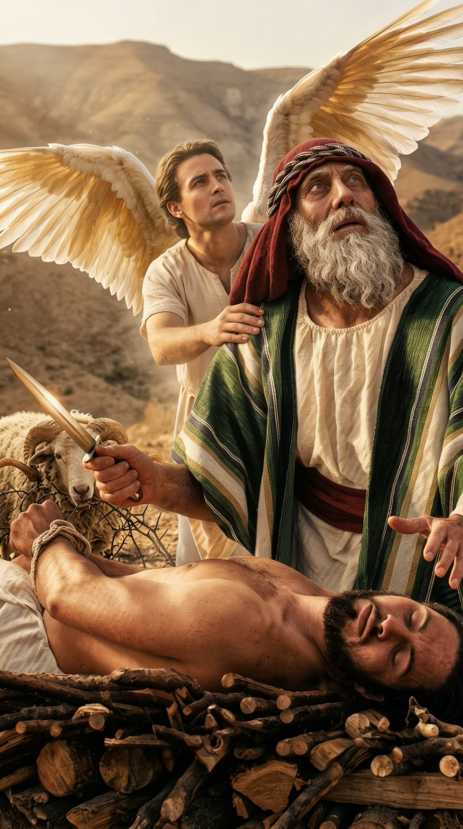







Познавањето на Бога, проучувањето на Библијата и молитвата мора да имаат еден заеднички елемент за да станат трансформативни во нашите животи: верата.
Без вера, овие елементи стануваат само знаење или бесмислени ритуали.
Но, со вера, тие се моќни алатки што ќе нè доведат до највисоките врвови на нашето духовно искуство: „Сè е можно за оној што верува“ (Марко 9:23).
Различни видови вера:
  Вера и знаци.
  Мерка на верата
  Вера и чувства
Што е вера?
  Дефиниција и развој на верата.
  Верата на Исус

Slide 4
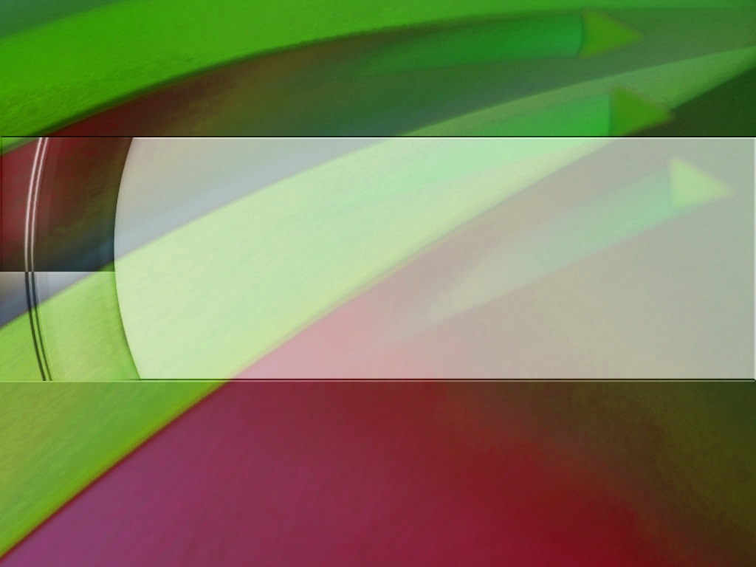
РАЗЛИЧНИ ВИДОВИ НА ВЕРА

Slide 5


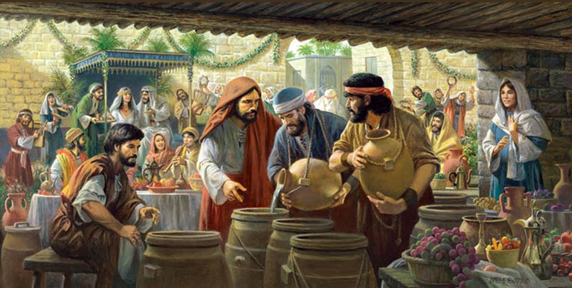
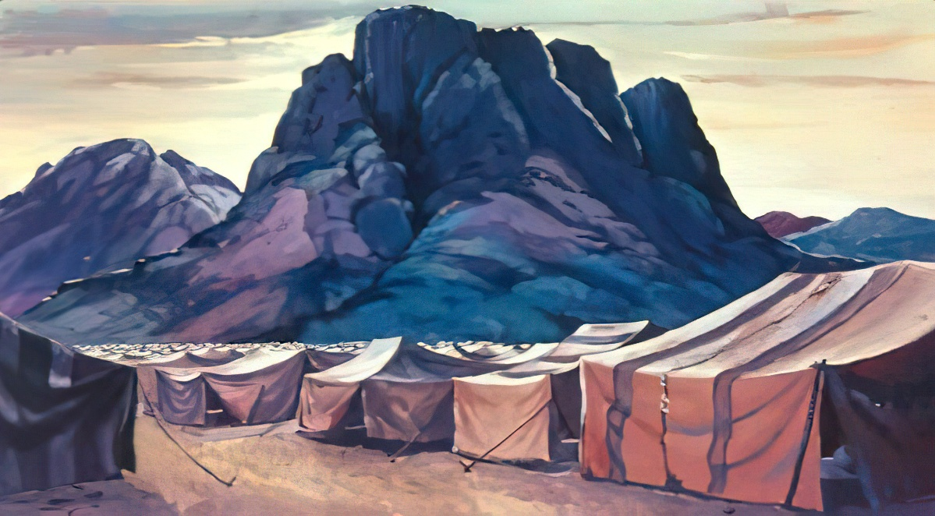
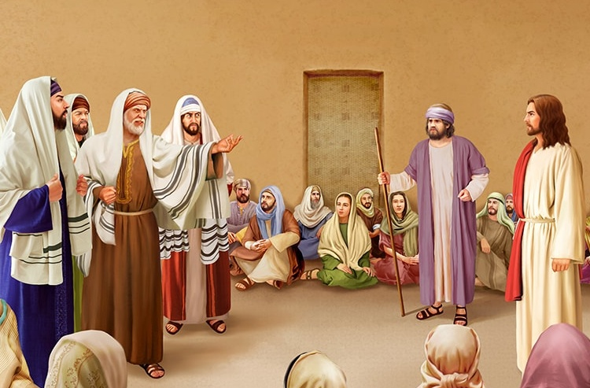
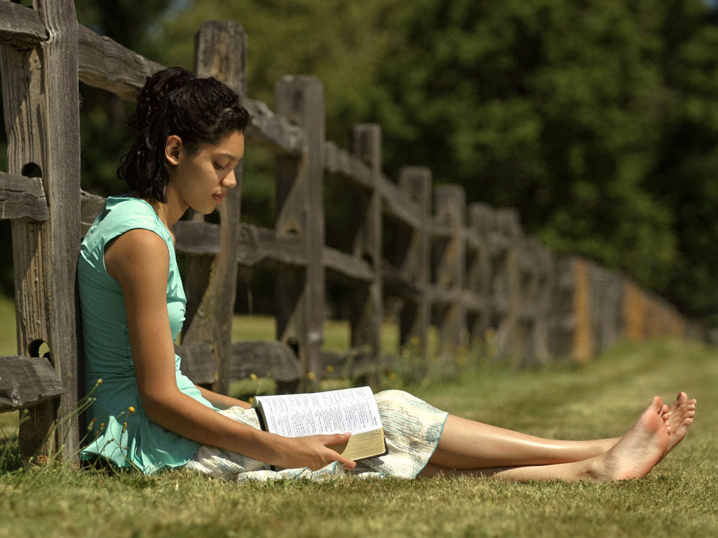
ВЕРАТА И ЗНАЦИТЕ
„Тогаш Исус му рече: „Ако не видите знаци и чуда, нема да верувате“ (Јован 4:48).
Знак е препознатлив белег или демонстрација даден за да се потврди инспирирана порака или да се поддржи божествениот авторитет. Иако знакот генерално се сфаќа како чудотворен настан - како свадбата во Кана (Јован 2:11) - фактот дека Израелците кампувале на планината Синај за да му се поклонат на Бога (Излез 3:12) бил даден и како знак.
Фарисеите го замолиле Исус да им покаже знак од каков било вид што би можел да докаже дека Тој е Месијата, за да можат да веруваат во Него (Марко 8:11).
Исус бил разочаран што побарале знак за да го оправдаат својот недостаток на вера (Марко 8:12). Кога некој не сака да верува, ниеден знак нема да го убеди.
Бог ни дал доволно докази во Својата Реч и во природата за оние кои сакаат да веруваат, да веруваат. Сепак, секогаш има простор за сомнеж. Затоа, Исус им дал посебен благослов на „оние кои не виделе, а сепак поверувале“ (Јован 20:29).

Slide 6

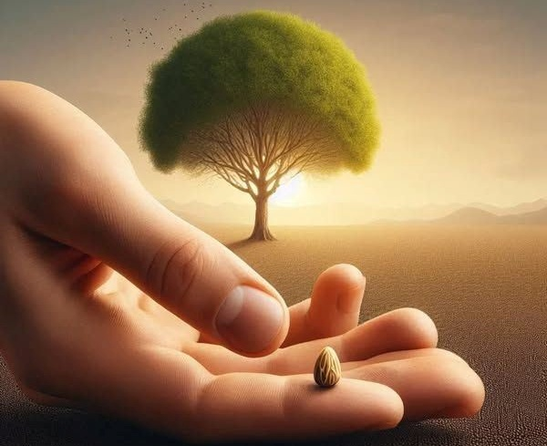
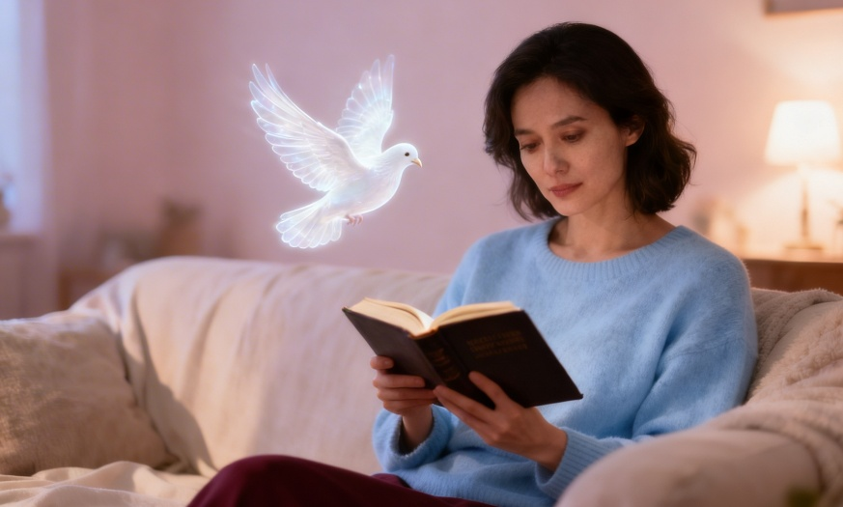
МЕРА НА ВЕРАТА
„Тогаш Господ рече: ‚Да имате вера колку синапово зрно, ќе ѝ кажете на оваа црница: „Искоренете се и засадете се во морето!“ и таа ќе ви се покори.‘“ (Лука 17:6)
Постојат различни мерки на верата:
Верата на апостолите
Верата на Петар
Верата на таткото
Верата на Хананејката
Верата на стотникот
Верата на Стефан
„Како е можно да немате вера?“ (Марко 4:40)
„Маловернику!“ (Матеј 14:31)
„Помогнете ѝ на мојата мала вера“ (Марко 9:24)
„Голема е вашата вера!“
(Матеј 15:28)
„Ниту во Израел не најдов толку голема вера“ (Лука 7:9)
„Човек полн со вера“ (Дела 6:5)
Очигледно е дека верата може да расте како што се искоренуваат корените на неверието. Убедувањето мора постепено да го замени сомнежот. Нашата молба треба да биде: „Зголеми ни ја верата!“ (Лука 17:5)
Преку делото на Светиот Дух, проучувањето на Библијата и нашето искуство со Бога, ќе можеме да забележиме дека „вашата вера расте“ (2 Солуњани 1:3).

Slide 7

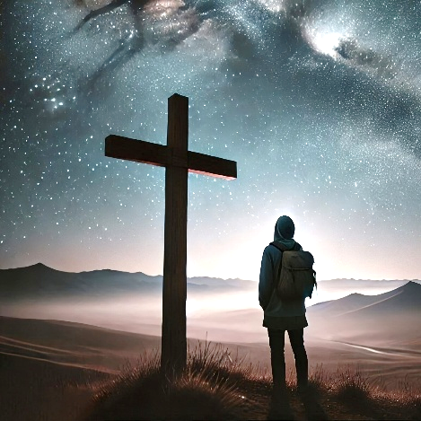
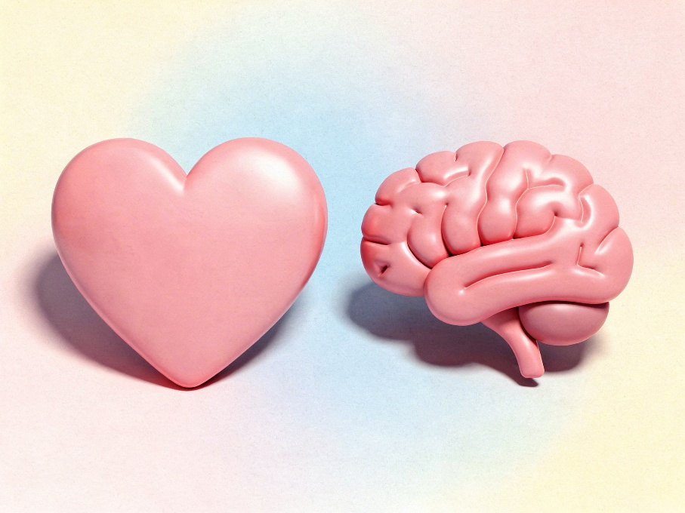
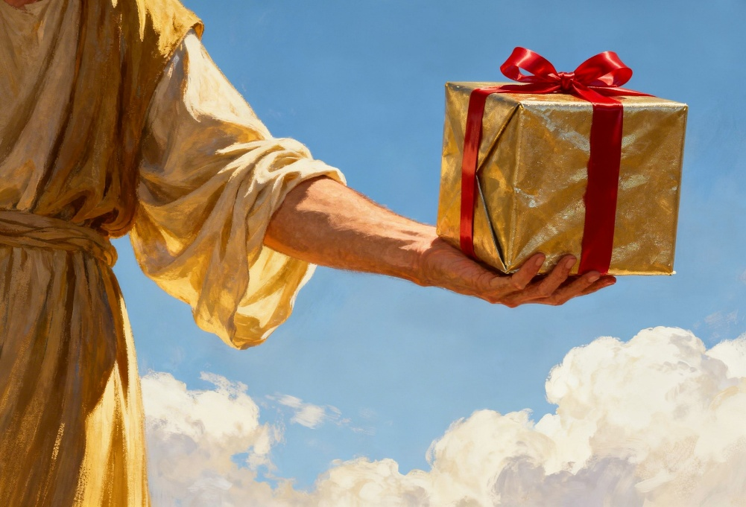
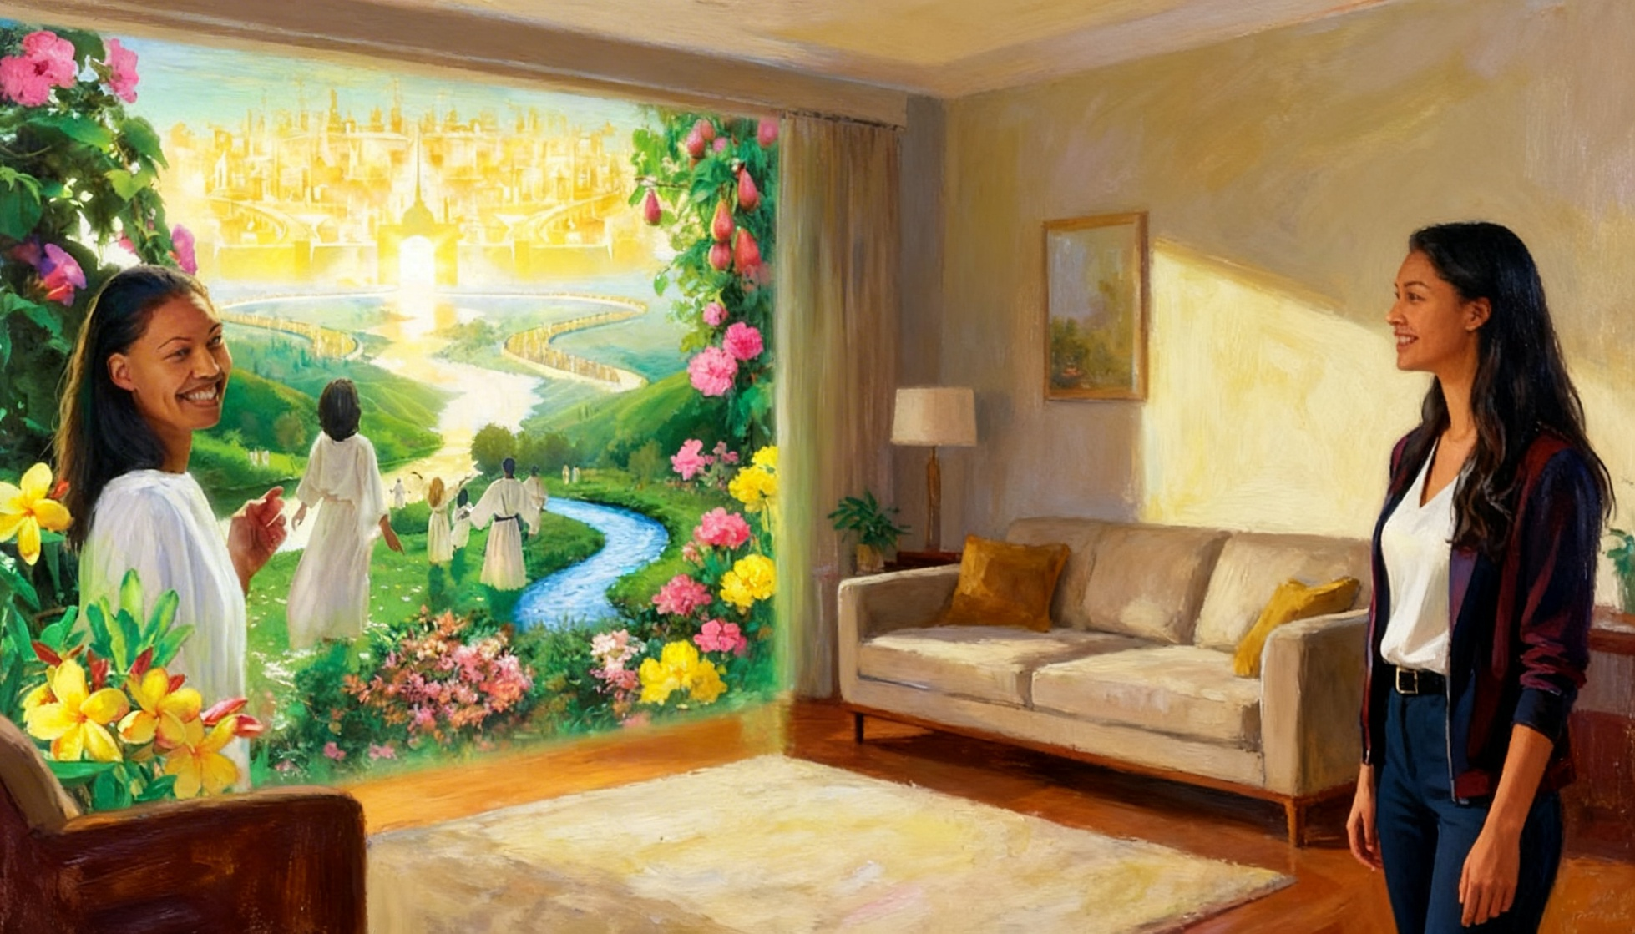
ВЕРА И ЧУВСТВА
„Зашто по благодат сте спасени преку верата, и тоа не е од вас самите; тоа е дар Божји“ (Ефесјаните 2:8).
Дали верата е чувство или рационален чин?
Одговорот на ова прашање е важен. Не е исто да се каже „СЕ ЧУВСТВУВАМ спасен“ како да се каже „ЗНАМ дека сум спасен“.
Но, да почнеме од почеток. Кое е потеклото на верата? Верата доаѓа од Бога, а Тој ни ја дава како дар (Римјаните 12:3; Ефесјаните 2:8).
Кога позитивно реагираме на тој дар - кога почнуваме да практикуваме вера - таа вера создава чувства во нас како што се радост, мир и чувство на духовно олеснување.
Но самата вера не е чувство; таа е „сигурност“ и „убедување“ (Евреите 11:1). Тоа не е нешто што зависи од нашето расположение. Кога се чувствувам слаб или чувствувам дека моето спасение е далеку, тогаш морам да практикувам најмногу вера.

Slide 8
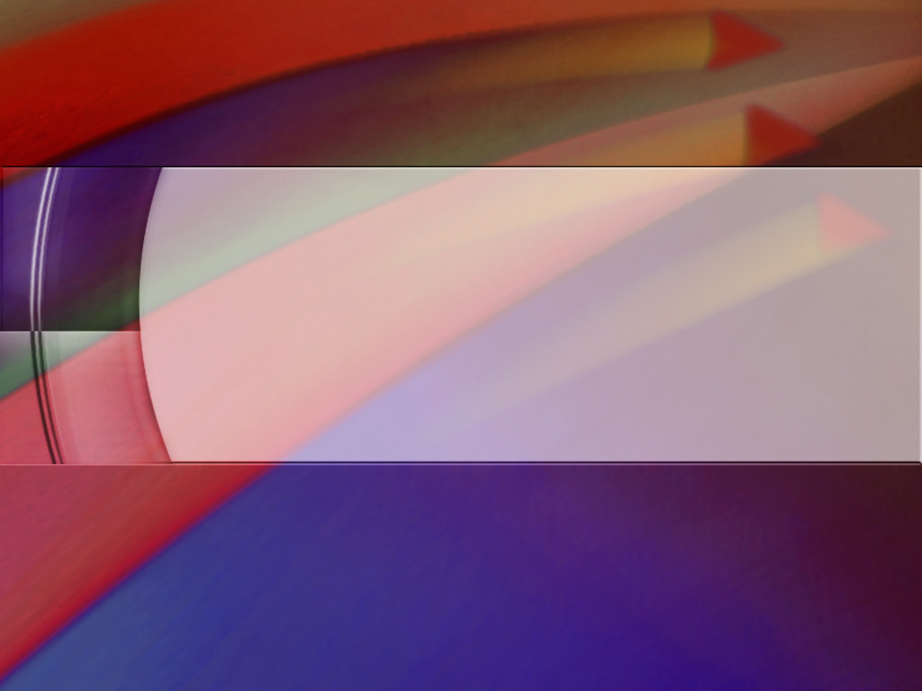
ШТО Е ВЕРА?

Slide 9

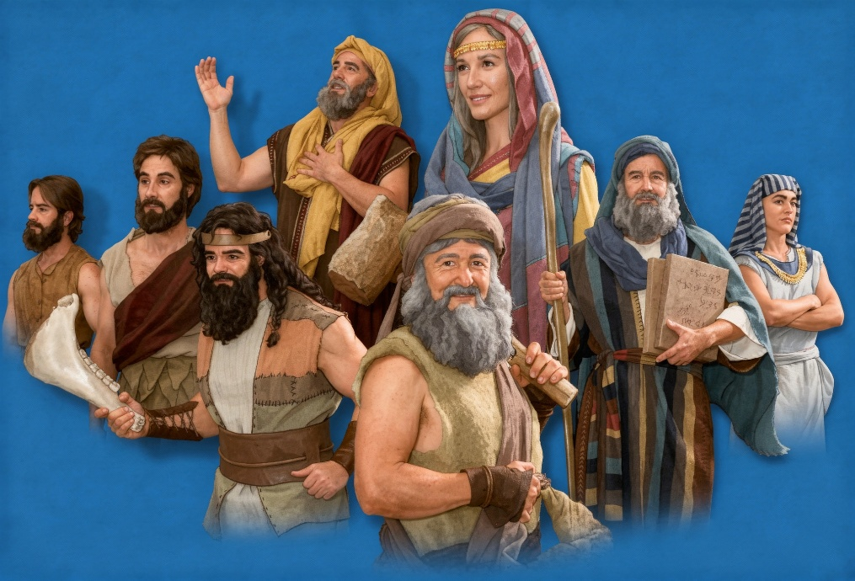
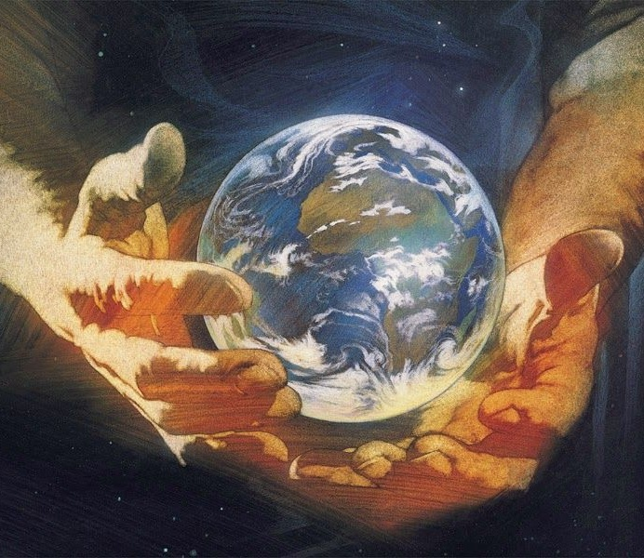
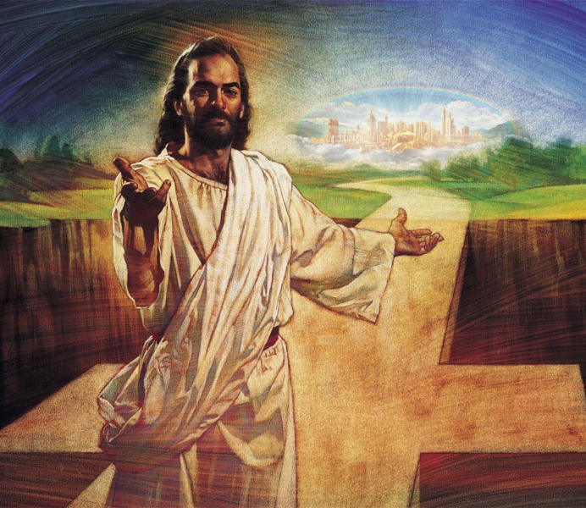
ДЕФИНИЦИЈА И РАЗВОЈ НА ВЕРАТА
„А верата е увереност во она на што се надеваме и увереност во она што не го гледаме“
(Евреите 11:1)
Вежбајте вера, колку и да е мала (Матеј 17:20)
Проучувајте ја Библијата (Римјаните 10:17)
Молете го Бога да ја зголеми
(Лука 17:5)
Не се предавајте на сомнежот (Марко 9:23-24)
Не ја темелете вашата вера врз верата на другите (Матеј 25:8)
Одговарајте на Светиот Дух (Галатјаните 5:22)
Редовно практикувајте ја вашата вера
(2 Коринќаните 5:7)
Евреите 11:1, 3 и 6 ни нудат широка дефиниција за верата. Верата е тесно поврзана со нашиот концепт за Бог. Таа нè води да веруваме во Него како Создател и Наградувач.
Во остатокот од поглавјето, Павле раскажува за верата на многу мажи и жени кои ни служат како примери и охрабрување, за да не губиме срце додека ја чекаме нашата награда.
Како што видовме, не сите имаме исто ниво на вера. Како можам да ја развијам малата или големата вера што ја имам?

Slide 10

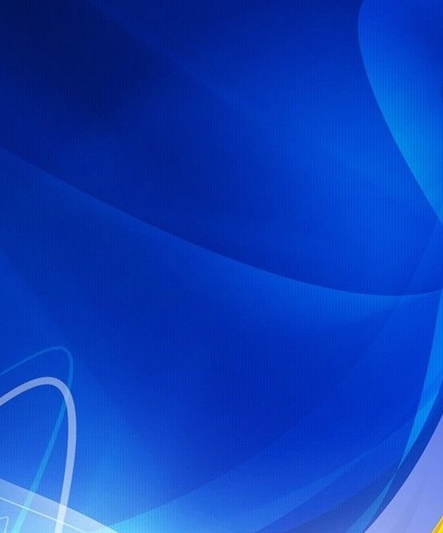
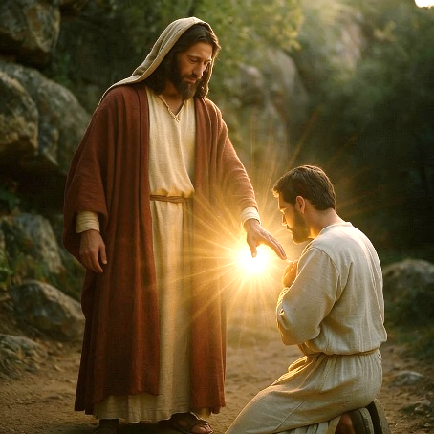
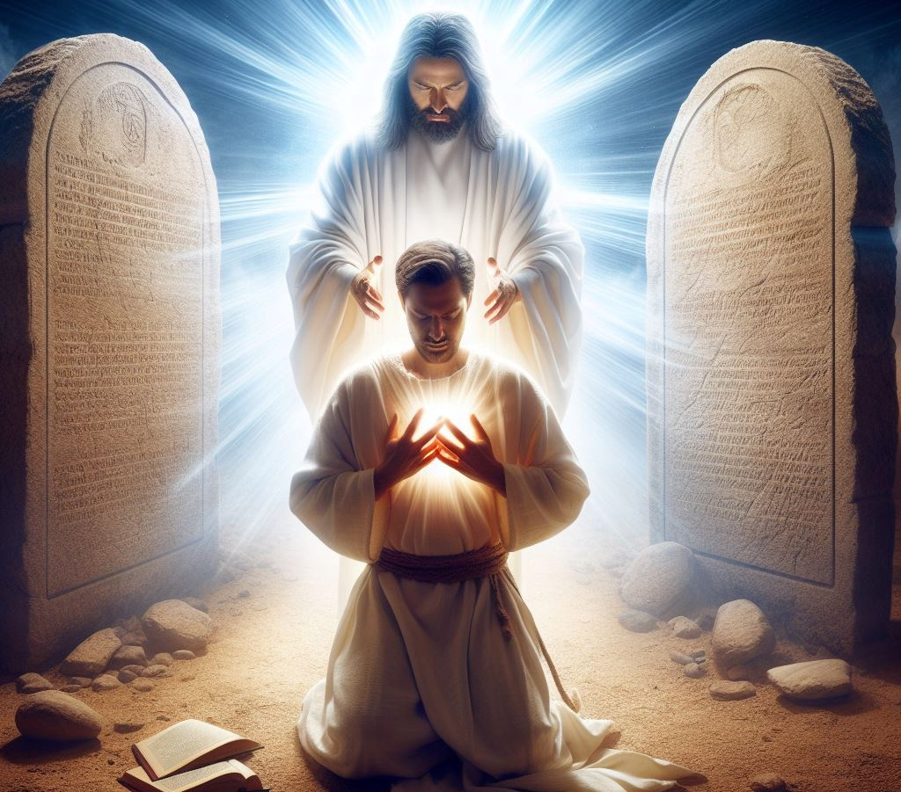
ВЕРАТА НА ИСУС
„Тука е трпението на светиите; тука се оние што ги пазат Божјите заповеди и верата Исусова“ (Откровение 14:12).
Ние, верните што живееме близу до враќањето на Исус, се разликуваме по две работи што мора да ги „пазиме“ (т.е. да се покоруваме или да ги зачуваме): заповедите и верата Исусова (Откровение 14:12).
Законот (заповедите) и Евангелието (верата) се обединети. Човек не може да се покорува без да има вера, ниту да верува без да се покорува. Сега, што значи „верата Исусова“?
Да се ​​биде послушен на Исус и Неговиот Збор
Да се ​​има секојдневно искуство со Исус
Да се ​​направи Исус центар на нашите животи
Доследно да се живее со нашата вера
Да се ​​засновува нашата вера на Исус
Да се ​​одрази Исус во нашите животи
Да се ​​прифати дарот на Неговата благодат
Со вера во Исус, ние сме оправдани (Римјаните 5:1), осветени (Дела 26:18) и стануваме Божји деца (Јн. 1:12).

Slide 11

„Доверете се, тогаш, во Господ Исус да ве води чекор по чекор по правиот пат. Можете да стекнете сигурност и сила во секој чекор што го преземате, бидејќи можете да бидете сигурни дека вашата рака е во Неговата. Можете да „трчате и да не се заморувате“, можете да „одите и да не се онесвестувате“, бидејќи можете да видите со вера дека ја имате вашата рака во Христовата. Нема да потонете во обесхрабрување, бидејќи додека продолжувате да го познавате Господ, верувајќи во Него, ќе имате сигурност дека Оној кој никогаш не ги напушта оние кои целосно веруваат во Него е ваш постојан Помошник.“
Е. Г. В. (Бог се грижи за нас, 27 октомври)

